Slide 1
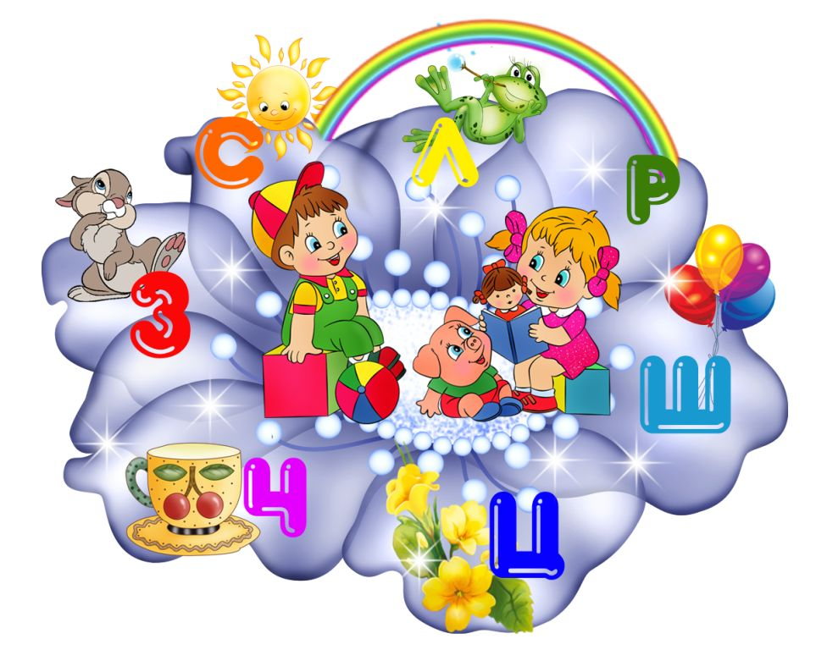
Приёмы педагогической работы по воспитанию у детей навыков правильного произношения звуков
Подготовила:
учитель логопед
МКДОУ Д/С
Теренко Н.А.

Slide 2
Своевременное овладение правильной речью имеет огромное значение для формирования полноценной личности ребенка и успешного обучения его в школе.
Наиболее часто речевые дефекты наблюдаются в произношении, правильно формировать которое довольно сложно, поскольку ребёнку необходимо научиться управлять своими органами речи, осуществлять контроль за собственной речью и речью окружающих.

Slide 3
Сроки усвоения в произношении звуков речи
0-2 лет –А О Э П Б М
2-3 года – И Ы У Ф В Т Д Н К Г Х Й
3-4 года – С З Ц
4-5 лет – Ш Ж Ч Щ
5-6 лет –Л Р

Slide 4
Для формирования правильного произношения звуков важно:
Развивать артикуляционный аппарат
Речевое дыхание
Фонематический слух

Slide 5
Большое значение для правильного развития произношения имеет хорошо развитое речевое дыхание, которое обеспечивает нормальное звуко- и голосообразование.
Например, некоторые дошкольники неправильно произносят звук «р» лишь потому, что не могут сделать достаточной силы выдох, необходимый для приведения в колебательное состояние кончика языка при произношении «р». Правильное речевое дыхание обеспечивает наилучшее звучание голоса.
Своевременный вдох и последующий плавный выдох создают условия для непрерывного и плавного звучания речи, для свободного скольжения голоса по высоте, для перехода от тихой речи к громкой и наоборот.
Нарушение речевого дыхания (короткий или слабый выдох, речь на вдохе, неэкономное расходование воздуха, несвоевременный его добор и т.д.) может явиться причиной недостаточно громкого произнесения слов, нарушения плавности речи и т.п. Для развития речевого дыхания используют такие игры, как «Чей одуванчик раньше улетит?», «Чей паровоз лучше гудит». Очень полезны упражнения дыхательной гимнастики («Крылышки», «Поймаем бабочку», «Забей мяч в ворота»), пропевание гласных звуков со сменой высоты голоса.

Slide 6
Не менее важным является развитие фонематического слуха и фонематического восприятия задания на выработку умений слышать, узнавать звук, выделять его из потока речи, различать сходные по акустическим и артикуляционным признакам звуки, упражнения на формирование навыков элементарного звукового анализа и синтеза - неотъемлемая часть работы по устранению недостатков звукопроизношения. Это даёт возможность различать близкие по звучанию слова: мал-мял, рак-лак, том-дом. Вслушиваясь в звучащие слова, играя с ними, дети развивают свой слух, укрепляют артикуляционный аппарат, улучшают произношение. Опираясь на слух, ребёнок контролирует свою артикуляцию и стремится приблизить, «подогнать» своё произношение к произношению окружающих. Речь взрослого является образцом для ребёнка. Поэтому при общении с детьми взрослые должны постоянно следить за своей речью, говорить не торопясь, чётко произносить слова, соблюдать нормы литературного произношения.

Slide 7
Внятность и чистота произношения зависят от многих факторов, и в первую очередь от анатомического строения артикуляционного аппарата, от того, как действуют язык, губы, челюсти, от умения ощущать, чувствовать движения органов артикуляции, а также от функциональной зрелости речевых зон коры головного мозга. Неправильное строение артикуляционного аппарата, неразвитость, вялость мышц языка, нижней челюсти, мягкого нёба, губ и, как следствие, недостаточная подвижность нередко являются причиной плохого произношения.
Наиболее активно участвует в образовании звуков и произнесении слов язык.
Важно развивать у детей подвижность языка с помощью артикуляционной гимнастики.

Slide 8
Работа над звуком состоит из трёх основных этапов:
Подготовительного этапа.
Этапа появления звука .
Этапа усвоения звука в речи .

Slide 9
Подготовительный этап
Воспитатель
Уточняет движения органов артикуляционного аппарата
Логопед
Создаёт определённые положения и тренирует движения органов артикуляционного аппарата

Slide 10
Воспитатель в игровой форме уточняет с детьми определённые движения и положения органов артикуляционного аппарата, необходимые для правильного произношения звука.
В зависимости от характера нарушения звука логопед вырабатывает и тренирует движения органов артикуляционного аппарата, которые были неправильными или совсем отсутствовали.

Slide 11
Этап появления звука
Воспитатель
Уточняет звук или вызывает его по подражанию
Логопед
Процесс постановки звука

Slide 12
Воспитатель использует способность ребёнка к подражанию.
Подбирая звуковые образы (звукоподражания), соответствующие данному звуку, воспитатель закрепляет произнесение звука с теми детьми, у которых звук есть, и вызывает по подражанию у тех детей, которые ещё его не произносят, фиксируя внимание ребёнка на звучании и артикуляции звука.
Постановка звука обычно более сложный процесс, чем вызывание звука. Отработанные на предыдущем этапе отдельные движения органов артикуляционного аппарата теперь вводятся в комплекс движений, и таким образом вырабатывается артикуляция нужного звука. Путём повторений перед зеркалом логопед закрепляет её, а затем, применяя специальные приёмы, получает правильное произнесение изолированного звука.

Slide 13
Этап усвоения звука
Воспитатель
Уточняет правильное произношение
звука
Логопед
Автоматизирует
звук

Slide 14
Звук уточняется в словах, фразах, стихотворениях, чистоговорках и скороговорках, рассказах. Материал даётся не весь последовательно, а выборочно, по усмотрению воспитателя.
Последовательное введение звука в речь: слог, слово, предложение, потешки, стихотворения, рассказы.

Slide 15
Учитывая возрастные особенности развития речи детей, формирование звуковой культуры можно распределить на III основных этапа.
I этап – до 3-х лет – проводится работа, направленная на уточнение и закрепление простых в артикуляционном отношении звуков, на выработку четкого и внятного произнесения слов. Используются методические приемы: повторение по речевому образцу, использование различного дидактического материала, игрушек. Игры: «Как мычит корова, кричит петух, пищит мышка и т.д.», «Пароход гудит», «Капли капают», «Ветер», «Аукаем в лесу» и т.д., «Волшебный мешочек», использование различных потешек и т.д. Для развития слухового внимания используются игры: «Кто пришёл?» (волк, петух, паровоз, колокольчик).

Slide 16
II этап – от 3 до 5 лет (2 младшая и средняя группы). Ведущие методические приемы – речевой образец, заучивание наизусть, беседы, дидактические игры и т.д.
I вид работы – игровые упражнения, способствующие выработки правильной артикуляции («Качели», «Горки», «Лошадки» и т.д.), воспитание плавного выдоха («Забей в ворота гол» и т.д.), развитие громкости голоса («Собака и щенок», «Ветер в лесу»)
II вид работы – уточнение произношения изолированного звука и развитие речевого слуха («Насос» - звук С, «Жуки летают» - звук Ж, «Поезд» - звук Ч и т.д.).
III вид работы – воспитание правильного произношения в словах и развитие фонематического слуха (Подвижные игры «Воробушки», игры с мячом, «Назови картинку», «Зина и изюм» и т.д.)
IV вид работы – воспитание правильного произношения звуков во фразовой речи и развитие речевого слуха. Используется специально подобранный речевой материал: словесные игры, подвижные игры, чистоговорки, скороговорки, загадки, потешки, стихи, сказки и т.д. Проводится работа над темпом и интонационной выразительностью речи.

Slide 17
III этап – от 5 до 7 лет – работа по дифференциации звуков, четкой артикуляции звуков, над дикцией, темпом, интонационной выразительностью речи. Методические приемы – речевой образец дидактические игры, пересказ, рассказывание, заучивание наизусть и др.
I вид работы- уточнение произношения изолированного звука и развитие речевого слуха («Самолет летит»- звук Л и т.д.).
II вид работы – дифференциация изолированных звуков («Свистит – шипит», «Свисток – звонок» и т.д.)
III вид работы– дифференциация звуков в словах («Солнышко и дождик», «Отбери картинки», «Магазин», «Часы» и т.д.)
IV вид работы– дифференциация звуков в речи. (Подвижная игра «Курочка хохлатка» (к-х), песня «В лесу родилась ёлочка» (л-р), «Догонялки» (л-р).

Slide 18
Для воспитания звуковой культуры речи типичны следующие методы:
- дидактические игры («Чей домик?»)
- подвижные или хороводные игры с текстом («Каравай»)
- дидактические рассказы с включением учебных задании детям (повторять слова с трудным звуком, менять высоту голоса и т. п.)
- метод упражнений (заучивание и повторение знакомых скороговорок, игровое упражнение «Подуем на пушинки» и др.)

Slide 19
Педагогические приемы,
влияющие на произносительную сторону речи детей:
- образец правильного произношения, выполнения задания, который дает педагог;
- краткое или развернутое объяснение демонстрируемых качеств речи или движений речи двигательного аппарата;
- утрированное (с подчеркнутой дикцией) произношение или интонирование звука (ударного слога, искажаемой детьми части слова);
- образное называние звука или звукосочетания (з-з-з - песенка комара, ква-ква-ква-квакает лягушка);
- хоровые и индивидуальные повторения;
- обоснование необходимости выполнить задание педагога;
- индивидуальная мотивировка задания;
- совместная речь ребенка и воспитателя, а также отраженная речь (незамедлительное повторение ребенком речи-образца);
- оценка ответа или действия и исправления;
- показ артикуляционных движений, демонстрация игрушки или картинки.

Slide 20
Ведущим приемом является образец правильного произношения. Воспитатель должен подкреплять этот приём кратким или развёрнутым объяснением демонстрируемых качеств речи или движений артикуляционного аппарата («Вы слышите, что я не просто говорю слово со звуком «р», но специально выделяю этот звук, произношу его долго, протяжно: а-р-р-р-буз). При формировании фонематического слуха, звуко- и словопроизношения рекомендуется приём - утрированное (с подчёркнутой дикцией) произношение или интонирование звука (ударного слога). В младших группах часто используется образное называние звука или звукосочетания (ззз - песенка комара, туп-туп-туп - топает козлёнок). Показ и объяснение артикуляции в этих группах часто включается в игровой сюжет («Сказка Весёлого Язычка»). Активным приёмом является повторение. Именно этот приём обеспечивает тренировку речедвигательного аппарата, так важную в формировании звуковой культуры речи. Особенно полезны негромкие проговаривания звуков небольшими подгруппами, когда дети могут прислушаться к ответам товарищей.

Slide 21
Повышает качество ответов такой приём, как обоснование необходимости выполнить задание педагога. Оно даётся или в эмоционально-шутливой форме («Давай поучим индюка петь весёлую песенку!»), или в деловой («Надо крепко-крепко запомнить, как произносится слово шофё-ё-ёр, шофёры, а иначе говорить просто неграмотно, некрасиво - кому же хочется попасть в смешное положение?»)
Примыкает к этому и другой приём-мотивировка задания, указание перед ответом ребёнка: «Мне кажется, колыбельная может получится у тебя очень хорошо. Ведь ты умеешь быть ласковым, заботливым».
В случае ошибочных ответов возможны такие активные приёмы, основанные на имитации, как совместная (сопряжённая)речь ребёнка и воспитателя, а также отражённая речь (незамедлительное повторение ребёнком речи-образца). В свободно организуемых играх и упражнениях, к которым привлекаются как дети, не овладевшие каким-то умением, так и те, кто говорит правильно, чётко.

Slide 22
Традиционны такие приёмы, как оценка ответа или действия и исправление. Но нельзя делать это слишком часто, назойливо, так как это нервирует ребёнка.
В процессе работы над звуковой культурой речи уместны и наглядные приёмы – показ артикуляционных движений, демонстрация игрушки или картинки. В играх и упражнениях часто фигурирует дополнительное оборудование - «волшебная» палочка для подачи сигнала к началу или окончанию ответа, фишки и другой раздаточный материал, служащий для обозначения звуковой структуры речи.
Таким образом, работа по воспитанию звукопроизношения представляет собой целую систему, осуществляемую с первых дней пребывания ребёнка в детском саду. Без специального внимания взрослых развитие звуковой стороны речи детей задерживается, могут сложиться отрицательные речевые привычки, которые очень трудно изжить.

Slide 23
Список используемой литературы
.Фомичева М.Ф. Воспитание у детей правильного произношения.-М.:Просвещение, 1980.
Развитие речи детей дошкольного возраста./Под ред.Ф.А.Сохина.-М.:Просвещение, 1979..
Федоренко Л.П., Фомичева Г.А., Лотарев В.К. Методика развития речи детей дошкольного возраста.-М.:Просвещение, 1977
Репина З.А., Буйко В.И. Уроки логопедии

